Slide 1
ACERCA DEL ORIGEN Y SENTIDO DE LA EDUCACIÓN INCLUSIVA
ÁNGELES PARRILLA LATAS
PÁG. 11-29

Slide 2
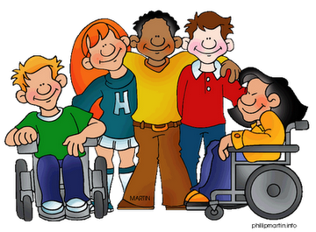
Introducción
Sensibilizar a los seres humanos y tomar en cuenta que la educación es para todos, fijándose un poco en la calidad que debe tener la misma, pero no hay calidad si no hay en ella a su vez una equidad e igualdad.

Slide 3
Un camino común: La exclusión educativa de las personas diferentes.
•La sociedad al igual que la educación a intentado reducir al mínimo los efectos de la misma basándose en distintas estructuras y reformas organizativas.
•La diversidad se a entendido tradicionalmente en los sistemas educativos desde una óptica negativa y, por tanto, los esfuerzos se han dirigido a luchar contra ellos.
•La situación actual es difícil y compleja, pero la negación de derechos ya adquiridos y la opción por una idea cuestionable de calidad a costa de la equidad nos parece mucho mas que discutible.
•No hay calidad sin equidad sino que una calidad falsa
•No hay equidad sin calidad sin que la misma cantidad de esfuerzos educativos se dirijan a todos los alumnos.

Slide 4
Exclusión: La negación del derecho a la educación.
En las primeras etapas educativas, los campesinos, las personas de las clases trabajadoras, las mujeres, los grupos culturales marginales, así como las personas identificadas como “anormales” o “improductivas” no tenían derecho a la escolarización ni ordinaria ni de ningún otro tipo.
“Instituciones totales” para las personas con discapacidad.
Situación social excluyente: se refleja en la explotación laboral y situación de discriminación, con negación del derecho al trabajo, al voto, a la participación en definitiva a la vida publica

Slide 5
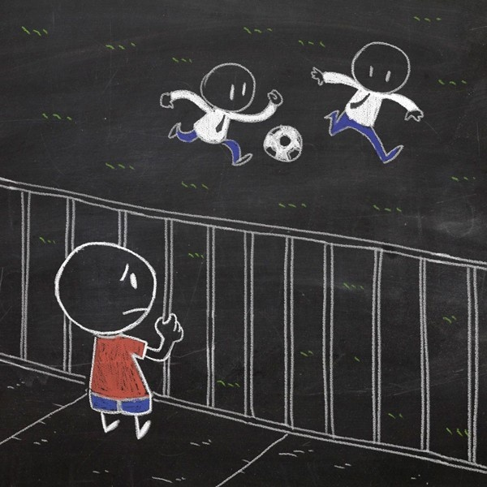
Segregación: el reconocimiento del derecho a la educación diferenciada según grupos.
La escuela graduada sirvió para incorporar a la educación a aquellos alumnos de clases sociales desfavorecidas, basándose su organización en distintas ramas y especialidades destinadas a los alumnos de distintas clases y origen social; las escuelas separadas para personas pertenecientes a * grupos culturales y minorías étnicas cumplieron el mismo papel en relación a las diferencias por motivos culturales.

Slide 6
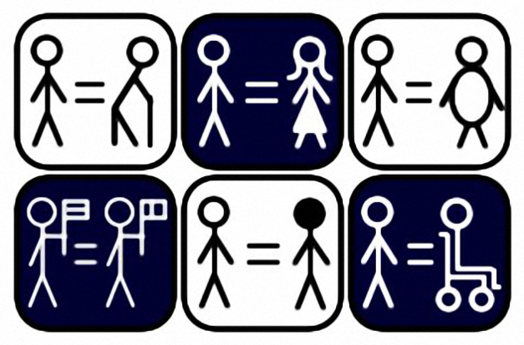
Las reformas integradoras.
Proponen una serie de cambios en los sistemas educativos tendentes a corregir las fuertes desigualdades que se iban produciendo como consecuencia de los procesos de segregación.
Opciones que sirvieron para incorporar definitivamente a los distintos grupos a la escuela ordinaria
Comprehensividad: incorpora a los distintos sectores socioeconómicos de la población en una única escuela básica y de carácter obligatorio.
Coeducación: La mujer también se incorporó a la escuela
Educación Compensatoria: reunir en la escuela a alumnos de culturas diversas
Integración Escolar: alumnos con necesidades educativas especiales en la escuela ordinaria
igualdad de oportunidades ante la educación, pero limitando esa igualdad únicamente al acceso a la educación

Slide 7
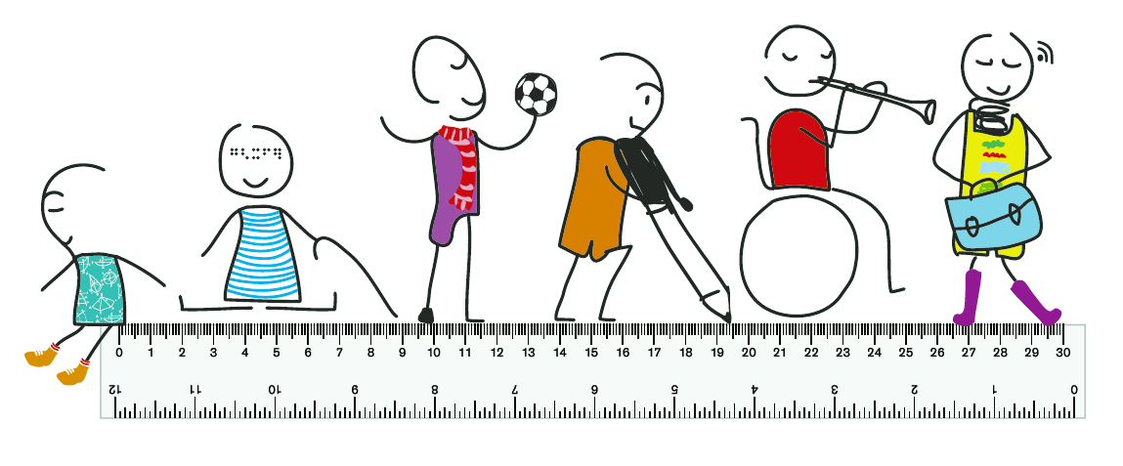
Las reformas inclusivas
La educación inclusiva supone dos procesos interrelacionados: el proceso de incrementar la participación de los alumnos en la cultura y el currículum de las comunidades y escuelas ordinarias, y el proceso de reducir la exclusión de los alumnos de las comunidades y culturas normales.
La inclusión significa participar en la comunidad de todos en términos que garanticen y respeten el derecho, no sólo a estar o pertenecer, sino a participar de forma activa política y civilmente en la sociedad, en el aprendizaje en la escuela, etc.
El reto escolar demanda un proceso de reestructuración global de la escuela para responder a la diversidad de necesidades de todos y cada uno de los alumnos

Slide 8
LAS NUEVAS LECTURAS Y LOS NUEVOS REFERENTES TEÓRICOS DE LA INCLUSIÓN
LA PERSPECTIVA ÉTICA: LOS DERECHOS HUMANOS COMO TRASFONDO DE LA INCLUSIÓN EDUCATIVA :
La inclusión se plantea pues como un derecho humano. la exclusión de las instituciones educativas se ve desde esta perspectiva ética, como un acto de discriminación, que es equivalente a la opresión social por motivos de pertenencia a grupos minoritarios, étnicos, de género o clase social. Y contra la opresión se plantea una única alternativa: resistir y reclamar los derechos de las personas.

